Slide 1
Москва вчера, сегодня, завтра
Мы с конструктором играем
Дивный город собираем
Строим мы его с тобой
Вместе, дружною семьей
Красная площадь
Москвы
Подготовила: Румянцева Н.В.

Slide 2
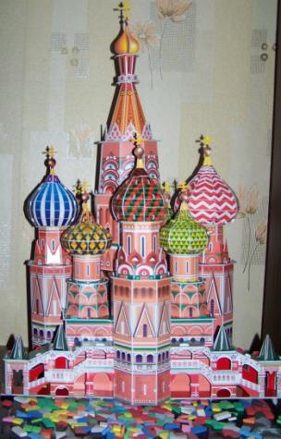
Домашнее задание

Slide 3
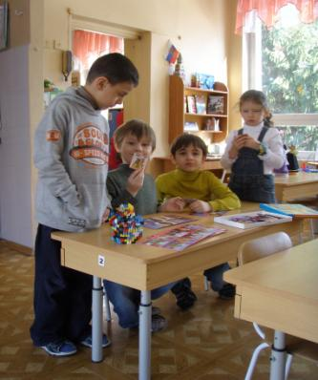
А в это время в группе…

Slide 4
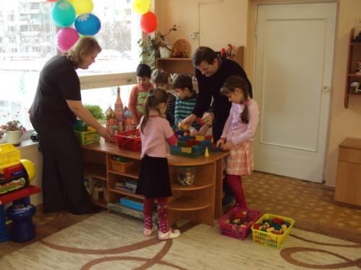
Строим вместе!
Красная площадь – как мы строили и что из этого вышло.
Наша команда:
Антон Соловьев,
Катя Кусова,
Гоша Сафаров,
Лиза Калабина
и я, Ваня Энеев,
с папой Олегом .

Slide 5
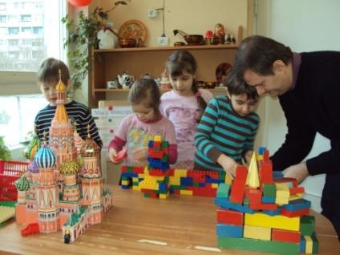
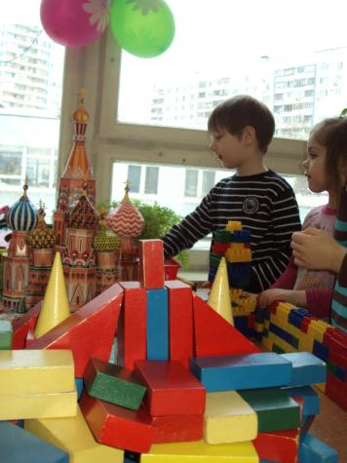

Slide 6
Вот это да!

Slide 7
Приняли решение…

Slide 8
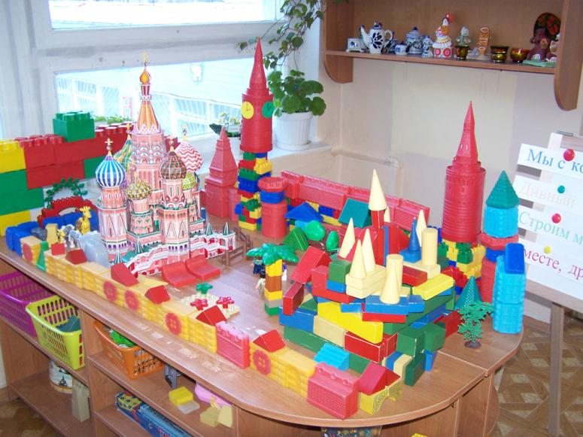
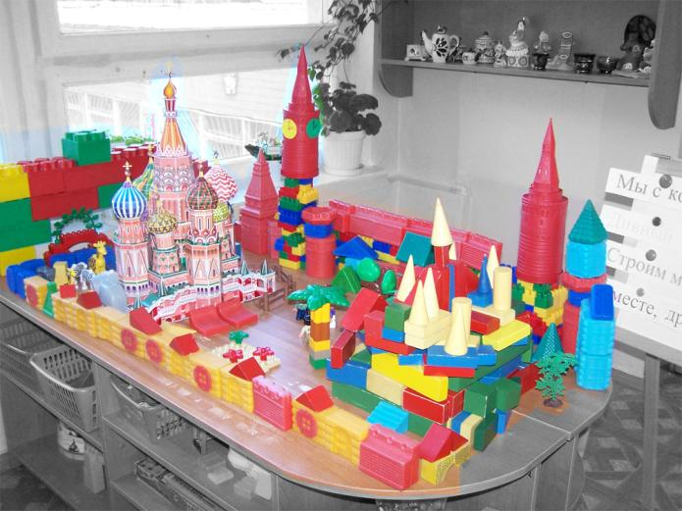
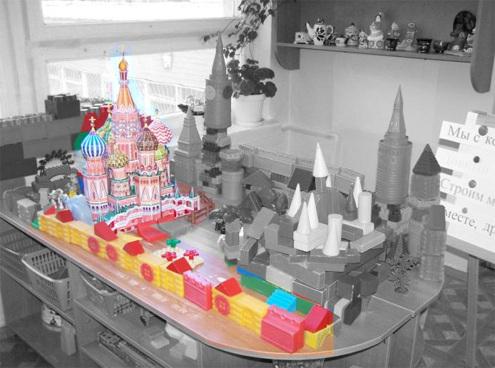
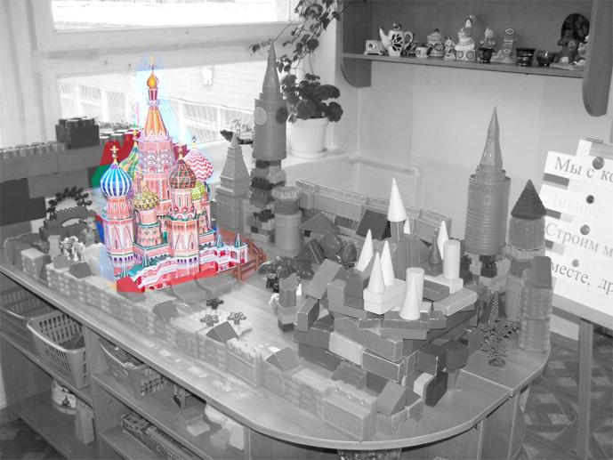
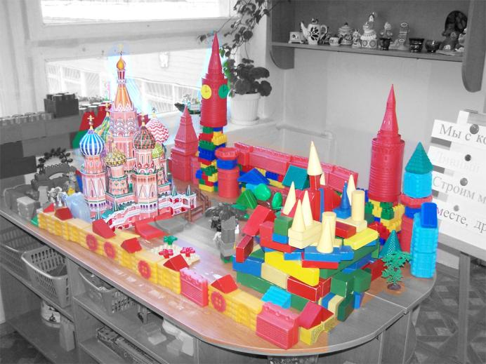
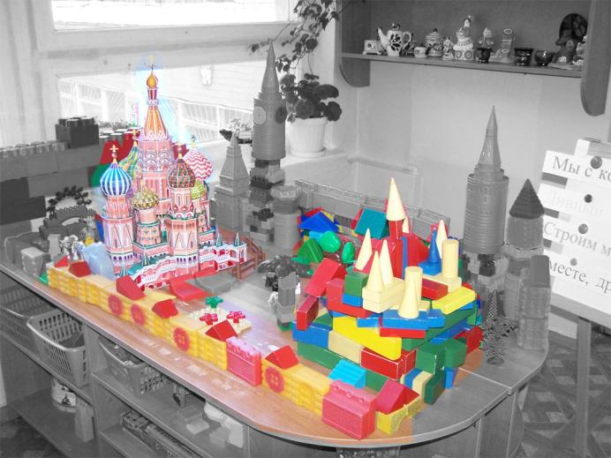
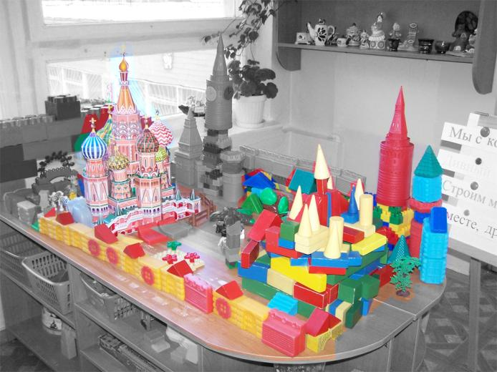
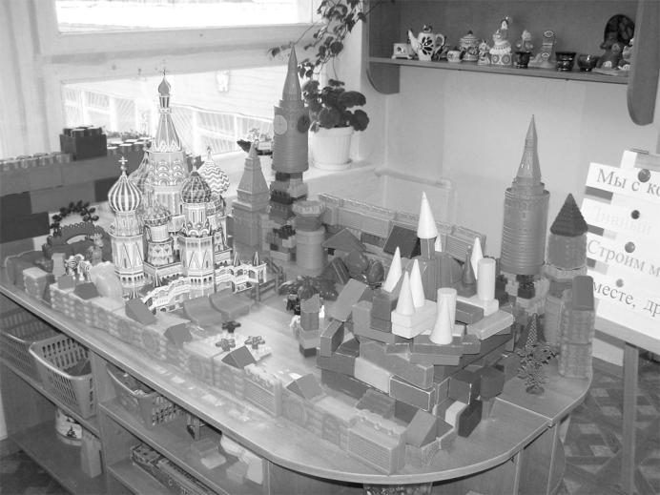
Воссозданные объекты

Slide 9
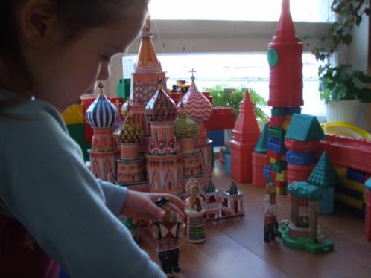
Играем в «старую Москву»

Slide 10
Итоги
Дети смогли ближе познакомиться с главной достопримечательностью родного города;
Было организованно продуктивное взаимодействие детей, родителей и педагогов – все получили бесценный опыт настоящей командной работы;
Разработали вариант подготовки проекта совместно с детьми и родителями;
Проект помог построить новую ситуацию для развития игрового творчества детей.

Slide 11
P. S.
Консультант проекта –Румянцева Наталия Владимировна, замечательный воспитатель, благодаря энтузиазму и зажигательной деятельности которой, наш проект стал не только игрушкой, но и увлекательным учебным пособием по москвоведению.
В презентации были использованы стихи И. Токмаковой.
Строительные материалы:
конструкторы «Строитель» деревянный, «Малыш», «Лего», модульные блоки, а также «башни» от новогодних подарков.

